Slide 1
Sistemas Solares y optimizacion
Autor:
Mateo Fernando Herran Murcia
Universidad de Antioquia
Facultad de ingenieria
4septiembre 2025

Slide 2
Introducción y Objetivo
Problema: En la transición energética, es crucial entender el rendimiento de los paneles solares para optimizar su instalación y operación.
Solución: Desarrollamos un software en Python que analiza datos reales de sensores y los compara con un modelo teórico.
Objetivo: Evaluar la eficiencia de los paneles solares, identificar factores que afectan su rendimiento y validar la precisión de nuestro modelo.

Slide 3
Conceptos Claves
Irradiancia (W/m2): Es la potencia de la radiación del sol que llega a una superficie.
Constante Solar: La máxima potencia solar que llega a la atmósfera de la Tierra, aproximadamente 1361 W/m2.
Ángulo de inclinación (β): El ángulo con el cual se instala un panel solar
Ángulo de azimut (γ): La dirección horizontal a la que apunta el panel.

Slide 4
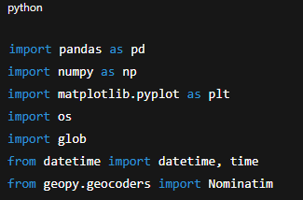
Librerias necesarias
Pandas: Para leer y organizar los datos. Ejemplo:
Numpy: Para usar operaciones matematicas
Matplotlib: Para poder graficar los resultados
Os y glob: Para encontrar automáticamente los
archivos de datos, sin necesidad de rutas fijas.
Geopy: Para obtener la latitud de la ciudad.
Datetime: Se usa para poder usar intervalos de tiempos definidos

Slide 5
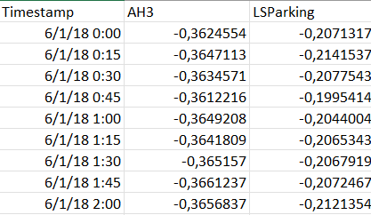
Preparación de Datos
Fuente de Datos: El software lee datos de archivos de Excel.
Forma de datos: El archivo de Excel debe tener en la columna 0 la fecha y hora de la muestra, las siguientes columnas tienen que ser datos de un sensor solar, el software puede analizar mas de un sensor al tiempo.

Slide 6
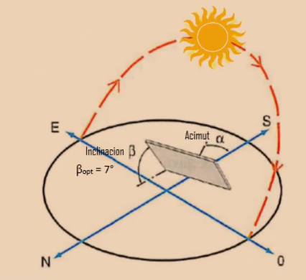
Los Cálculos
El corazón del software: El programa utiliza el coseno del angulo de incidencia y la constante solar para calcular la irradiancia teórica en cada momento.
Paso a paso: Para conseguir el angulo de incidencia usamos la latitud, el angulo del panel , el azimut y el angulo del horario

Slide 7
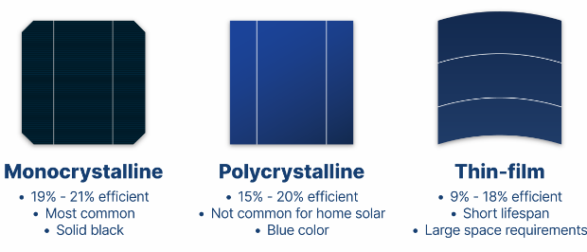
Irradiancia y Eficiencia
Irradiancia Teórica: Se calcula multiplicando la constante solar por el coseno del ángulo de incidencia.
La eficiencia: Se obtiene dividiendo la irradiancia real (de los sensores) entre la teórica (del modelo).

Slide 8
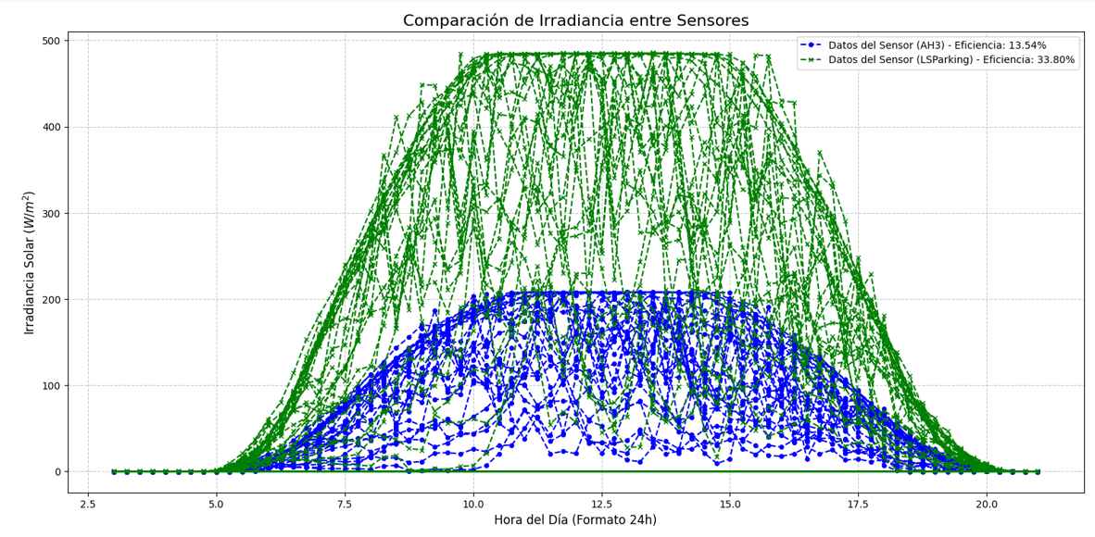
Visualización
Usamos Matplotlib para generar gráficos que permiten una comparación visual del rendimiento.

Slide 9
Contexto del Análisis
Los datos son hipotético, se usan únicamente para demostrar que el software creado funciona
Ubicación: Medellín, Colombia (Latitud: 6.27°).
Configuración del Panel: Inclinación de 15° y dirección sur (180°).
Muestras: Datos de un mes de los sensores AH3 y LSParking.

Slide 10
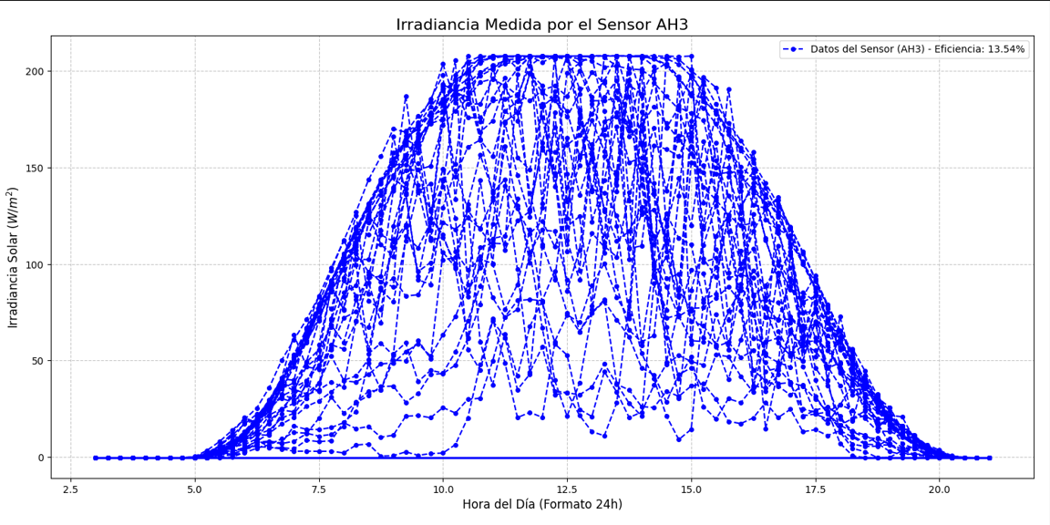
Análisis de Irradiancia - Sensor AH3
Podemos ver que la eficiencia es bastante baja (13,54%) por lo tanto concluimos que son sensors thim- film

Slide 11
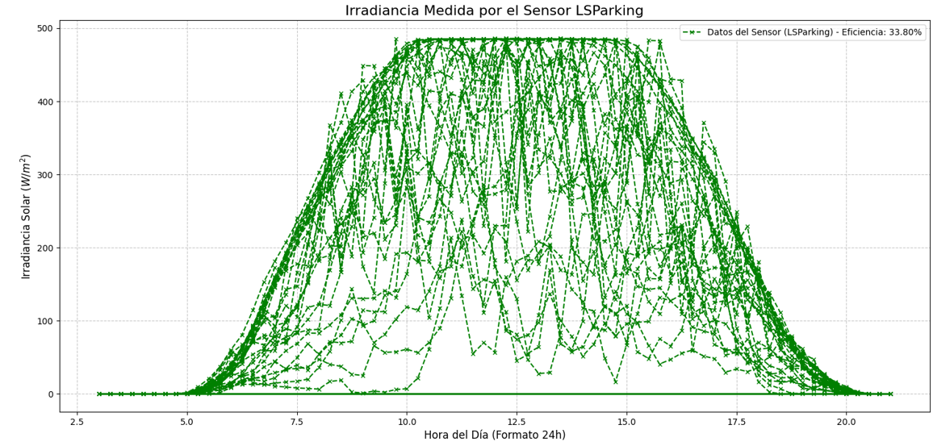
Análisis de Irradiancia - Sensor LSParking
Al tener una eficiencia superior al 30% concluimos que son sensores de laboratorio

Slide 12
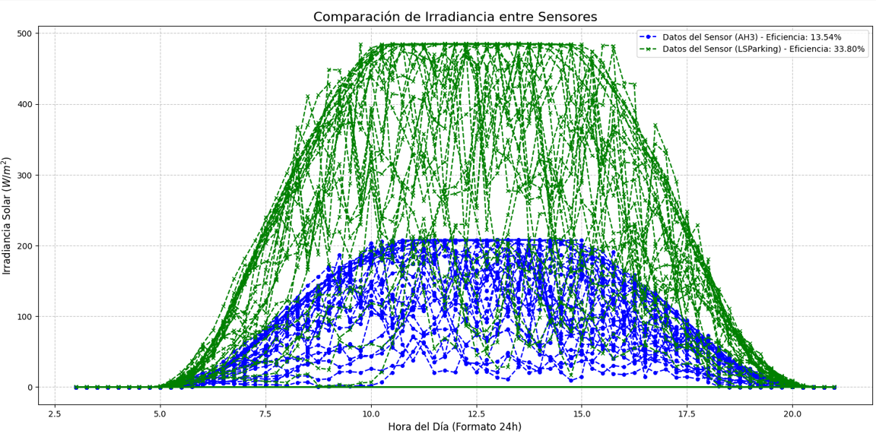
Comparación de Eficiencia
Al comparar ambos sensores concluimos que el sensor LSParking tiene un rendimiento mayor

Slide 13
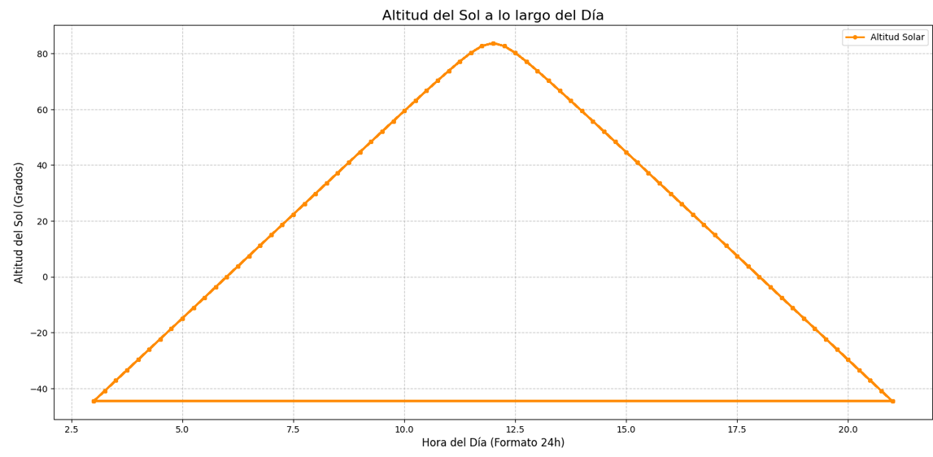
Altitud del Sol vs. Rendimiento
Podemos observer que la altitude del sol corresponde a los picos de irradiacion de los sensores

Slide 14
Conclusiones
En conclusión, el presente estudio demostró la efectividad del software desarrollado para modelar y evaluar el rendimiento de paneles solares.
Se demostró que el sensor LSParking tuvo un rendimiento superior y una mayor eficiencia en comparación con el sensor AH3.

Slide 15
Recomendaciones a futuros estudios
Para futuros estudios, se recomienda utilizar el software con datos a largo plazo para evaluar la eficiencia estacional.
Sería beneficioso integrar variables ambientales adicionales, como la temperatura y la velocidad del viento, para obtener un modelo de predicción más preciso.

